Slide 1
Vídeo 3D
Vídeo 3D
SCC5909 – Fundamentos de Multimídia
Matheus Ricardo Uihara Zingarelli – 5377855
Sandra Schmitt Soster – 7254389
9 de junho de 2011

Slide 2
Roteiro
Fundamentos da Visão e Percepção de Profundidade
Técnicas de Visualização Estereoscópica
Técnicas de Codificação Estereoscópica
Problemas Psicológicos Relacionados

Slide 3
Fundamentos da Visão e Percepção de Profundidade
Fundamentos da Visão e Percepção de Profundidade

Slide 4
Olho Humano
blabla

Slide 5
Técnicas de Visualização
Técnicas de Visualização

Slide 6
Anaglífica

Slide 7
Luz Polarizada

Slide 8
Óculos Obturadores

Slide 9
Monitores Autoestereoscópicos
Sensação de profundidade sem utilização de nenhum acessório
Tecnologia Lenticular
Apenas um dos tipos
Luz direcionada para
direções diferentes

Slide 10
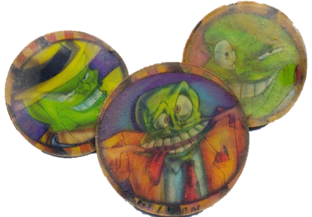
Monitores Autoestereoscópicos
Sensação de profundidade sem utilização de nenhum acessório
Tecnologia Lenticular
Apenas um dos tipos
Luz direcionada para
direções diferentes

Slide 11
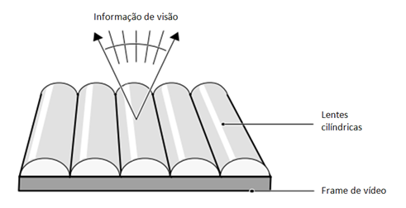
Monitores Autoestereoscópicos
Sensação de profundidade sem utilização de nenhum acessório
Tecnologia Lenticular
Apenas um dos tipos
Luz direcionada para
direções diferentes
(Halle, 1997) - adaptado

Slide 12
Técnicas de Codificação
Técnicas de Codificação

Slide 13
Lipton
Representação do vídeo estéreo
Dobro de informações
Formatos side-by-side e above-below
Requer um player que processe este formato
http://www.3dtv.at/Downloads/Index_en.aspx

Slide 14
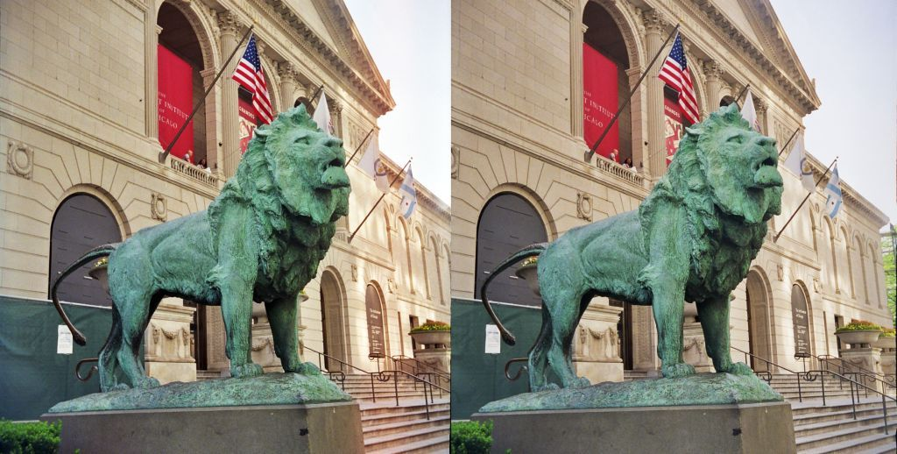
Lipton – Side-by-side

Slide 15
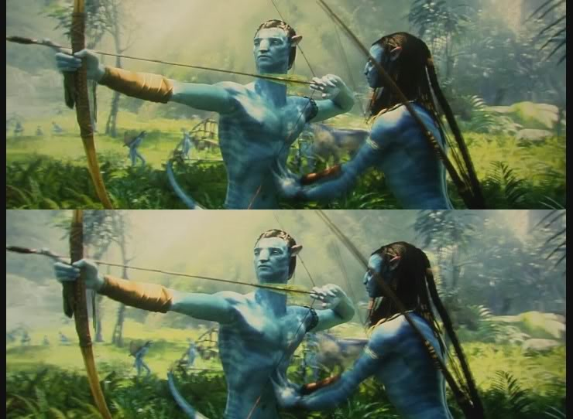
Lipton – Above-below

Slide 16
MVC - Multiview Video Coding
Dados de dois ou mais sinais de vídeo
2 sinais (par estéreo) → CSV (Conventional Stereo Video)
Simples e de pouca complexidade
Compressão com as técnicas já conhecidas
Limitado para as tecnologias futuras
Head motion parallax
Múltiplas visões

Slide 17
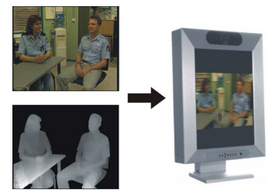
V+D - Video plus Depth
Sinal de vídeo + mapa de profundidades
Vídeo auxiliar com escalas de cinza
Criação de visões virtuais 
Adição de complexidade 
Erros 
Smolic et al. (2009)

Slide 18
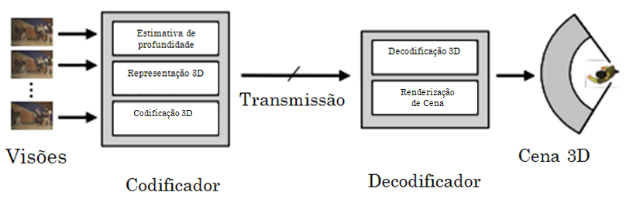
MVD - Multiview Video plus Depth
V+D com MVC
Suporte a múltiplas visões 
Aumento expressivo do arquivo final 
Smolic et al. (2009) - adaptado

Slide 19
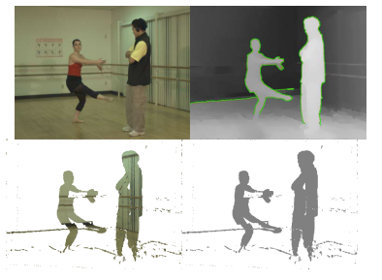
LDV - Layered Depth Video
Vídeo + mapa de profundidade + camadas intermediárias
Armazenam diferenças entre visões de vídeos diferentes
Menor armazenamento do que MVD 
Geração de artefatos 
Smolic et al. (2009)

Slide 20
DES - Depth Enhanced Stereo
Tecnologias incompatíveis
DES engloba tudo, cabe ao sistema fazer uso daquilo que é capaz de processar
Independência do sistema de exibição 
Engloba também todos os defeitos já apontados 

Slide 21
Incompatibilidades
Compressão lossy utilizando métodos conhecidos
Erros proibitivos para vídeos estereoscópicos
Arquivo final ainda grande
Métodos de compressão para tipos específicos
Incompatibilidade
Doutorado: Leonardo A. de Andrade (UFSCar)
Método genérico de codificação de vídeos estereoscópicos
Mestrado: Matheus R. U. Zingarelli
Armazenamento de vídeo em formato anaglífico
Problema da reversão

Slide 22
Problemas Psicológicos
Problemas Psicológicos

Slide 23
Psicológicos
Blabla

Slide 24
Dúvidas
Dúvidas
SCC5909 – Fundamentos de Multimídia
Matheus Ricardo Uihara Zingarelli – 5377855
Sandra Schmitt Soster – 7254389
9 de junho de 2011

